Slide 1
André Leroi-Gourhan
1911-1986
Le geste et la parole, première partie (Vol. 1), Technique et langage, 1964
Le geste et la parole, deuxième partie (Vol.2), la mémoire et les rythmes, 1965
Le fil du temps, Fayard, 1983 (recueil de travaux et articles de LG de 1935 aux années 70)

Slide 2
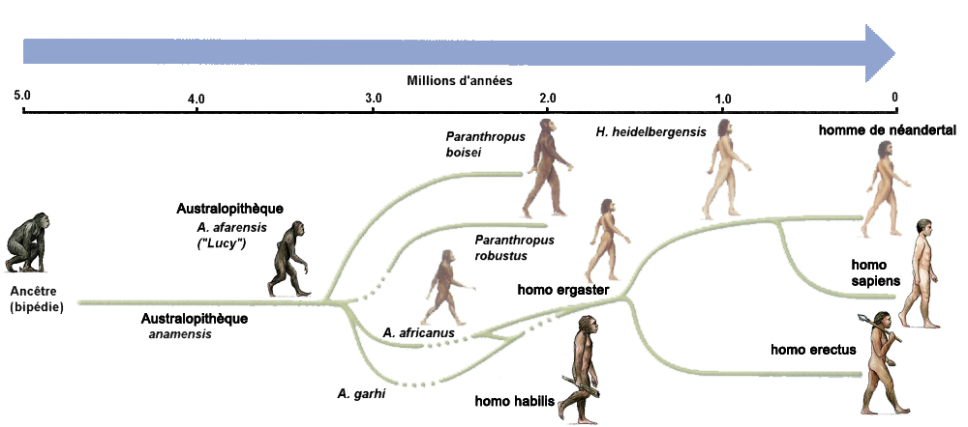

Slide 3
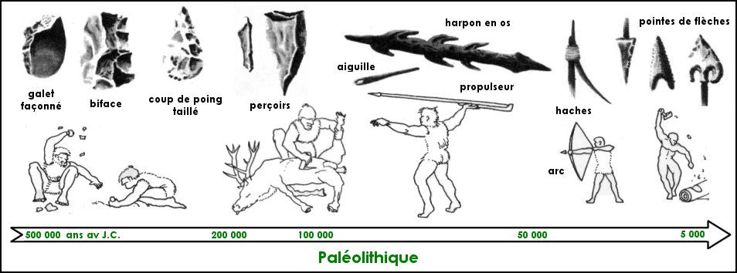

Slide 4
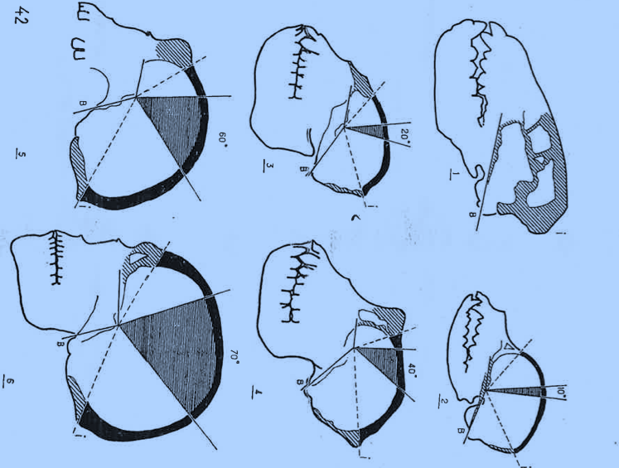

Slide 5
Extériorisation de la technique
La main libérée et les techniques se sont développées hors du corps. La main est le premier outil de l’homme, qui va se prolonger à l’extérieur du corps dans les outils autonomes.
L’outil « vit en quelque sorte sa vie propre » (Leroi-Gourhan, Le geste et la parole (Vol. 1), Technique et langage, 1964, p.197).

Slide 6
Extériorisation de la technique
Les outils sont « des organes extérieurs au corps »
« organes artificiels »
« outils amovibles »
Il définit l’outil « comme une véritable sécrétion du corps et du cerveau des Anthropiens ».

Slide 7
Extériorisation de la technique
L’adaptation s’est faite par un « processus qui rejette peu à peu tous les instruments hors de l’homme »…
« les actions dentaires (prendre, casser… avec les dents) passent à la main qui manœuvre l’outil amovible puis celui-ci s’en éloigne encore et c’est une partie du geste qui se dégage du bras dans la machine manuelle » (Leroi-Gourhan, Le geste et la parole (Vol. 1), Technique et langage, 1964, p.47).

Slide 8
Accélération
Rupture de rythme avec l’homo sapiens et la pensée symbolique ou abstraite permettant la parole (voir Le fil du temps, p. 330 et 331).
L’humanité actuelle est « une collection d’individus aux propriétés physiques peu différentes de ce qu’elles étaient il y a trente mille ans et celui ». Au contraire l’évolution technique fait de l’humanité « un corps extériorisé dont les propriétés globales sont en état de transformation accélérée » (Le geste et la parole, (Vol. 1), Technique et langage, 1964, p.79).

Slide 9
Accélération
Avec la machine à vapeur apparaît une nouvelle accélération : «caractère bouleversant du changement d’échelle » qui se produisait alors dans les rapports entre le monde naturel et l’homme.
« Depuis l’âge de Bronze aucun pas aussi important n’avait été franchi. La première conquête du métal était une victoire de la main, celle de la vapeur consacra définitivement l’extériorisation du muscle »
(Le geste et la parole (Vol. 1), Technique et langage, 1964, p.49).

Slide 10
Extériorisation de la mémoire dans le corps social
Une « mémoire sociale » cumule les acquisitions techniques d’une génération à l’autre. Celles-ci semblent inscrites, dans le social, de façon aussi irréversible qu’elles peuvent l’être dans l’espèce chez l’animal (avec la « mémoire spécifique » ou « mémoire d’instinct ») .

Slide 11
Extériorisation de la mémoire dans le corps social
Chez l’homme, « la mémoire de l’individu, fondée dans la première période de la vie, prend alors le pas sur la mémoire spécifique qui n’est que le résultat des dispositions héréditaires de l’appareillage nerveux » (Le geste et la parole II, p.17).

Slide 12
Extériorisation de la mémoire dans le corps social
« les coupures socio-culturelles qui font que telle opération technique est typiquement néo-calédonienne dans son déroulement comme dans son outillage ont simplement remplacé les coupures psycho-zoologiques qui rendent typiques de telle espèce animale ses opérations et l’appareillage qui les traduit » (Le geste et la parole II, p.36).

Slide 13
Machine à vapeur : nouvelle accélération
« Depuis l’âge de Bronze aucun pas aussi important n’avait été franchi. La première conquête du métal était une victoire de la main, celle de la vapeur consacra définitivement l’extériorisation du muscle » (p.49).
Nous sommes face à un « caractère bouleversant du changement d’échelle »

Slide 14
Un humain inadapté à ses capacités techniques ?
« la compression du temps et des distances, l’élévation du rythme d’action, l’inadaptation à l’oxyde de carbone et aux toxines industrielles, la perméabilité radioactive posent le problème curieux de l’adéquation physique de l’homme au milieu qui est appelé pour longtemps à être le sien »… « L’homme individuel » (comparé à la société qui progresse vite) « serait déjà un organisme désuet… »

Slide 15
Un humain inadapté à ses capacités techniques ?
« Insuffisance de l’homme de chair et d’os, véritable fossile vivant, immobile sur l’échelle historique, parfaitement adapté au temps où il triomphait du mammouth, mais déjà dépassé au temps où ses muscles poussaient les trirèmes ».
Le geste et la parole (Vol. 1), Technique et langage, 1964, p. 58)

Slide 16
Une extériorisation sans fin ?
« l’homme est conduit progressivement à extérioriser des facultés de plus en plus élevées » (Le geste et la parole (Vol. 1), Technique et langage, 1964, p.76).

Slide 17
Une extériorisation sans fin ?
« l’homme est conduit progressivement à extérioriser des facultés de plus en plus élevées » (Le geste et la parole (Vol. 1), Technique et langage, 1964, p.76).
Il risque de se retrouver face au paradoxe de fabriquer un double aux capacités décuplées : « un autre homme entièrement artificiel, qui agirait avec une rapidité, une précision et une force sans limites » (p.51).

Slide 18
